Slide 1

Estimativa de teores de Cálcio utilizando dados de furos de sondagem e KNN Regressor
Felipe Guerra
Abril 2021

Slide 2
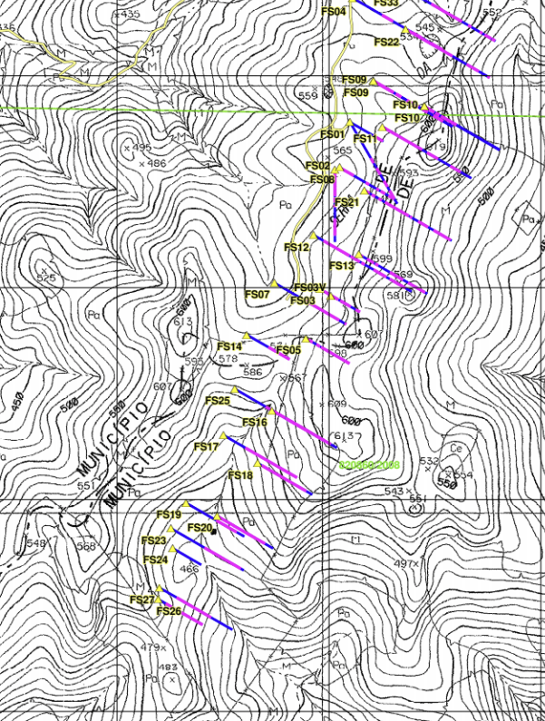
Sondagem
Passo intermediário dentro de um projeto de mineração
Possibilita
Complementar o mapeamento de superfície
Cubagem da reserva – produzir um “mapeamento” de subsuperfície
Constatar:
Teor
Localização geográfica
Profundidade
Geometria do corpo mineralizado

Slide 3
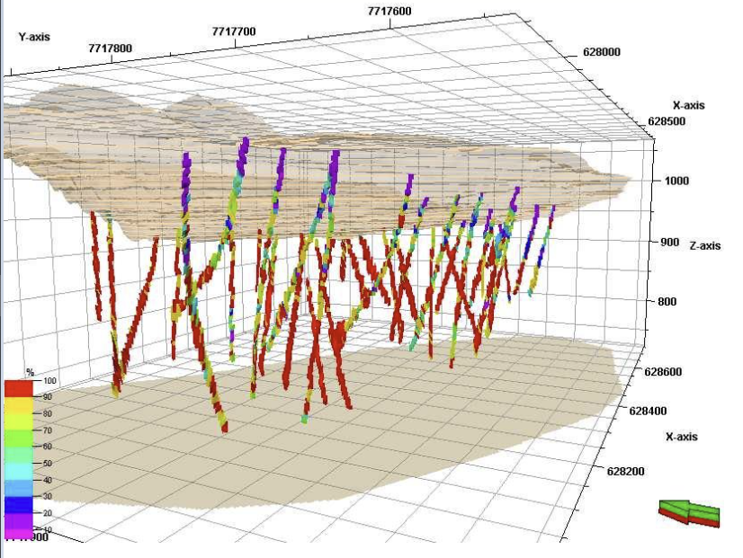
Sondagem
Passo intermediário dentro de um projeto de mineração
Possibilita
Complementar o mapeamento de superfície
Cubagem da reserva – produzir um “mapeamento” de subsuperfície
Constatar:
Teor
Localização geográfica
Profundidade
Geometria do corpo mineralizado

Slide 4
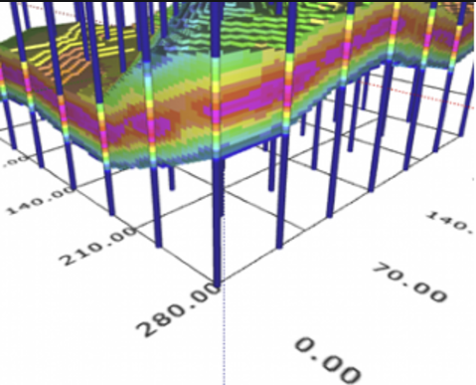
Sondagem
Passo intermediário dentro de um projeto de mineração
Possibilita
Complementar o mapeamento de superfície
Cubagem da reserva – produzir um “mapeamento” de subsuperfície
Constatar:
Teor
Localização geográfica
Profundidade
Geometria do corpo mineralizado

Slide 5
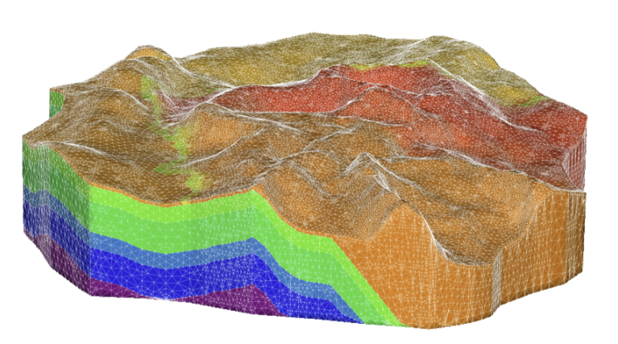
Sondagem
Passo intermediário dentro de um projeto de mineração
Possibilita
Complementar o mapeamento de superfície
Cubagem da reserva – produzir um “mapeamento” de subsuperfície
Constatar:
Teor
Localização geográfica
Profundidade
Geometria do corpo mineralizado

Slide 6


Problema!
Softwares para uso em minerações são caros, demandam conhecimento específico e usam de certa subjetividade - conhecimento prévio da área a ser explorada

Slide 7
Projeto
Usar a técnica de regressão KNN para prever os teores de áreas que não foram sondadas
Primeiro passo para permitir o uso de ferramentas computacionais de baixo custo e sem a necessidade de conhecimento prévio

Slide 8
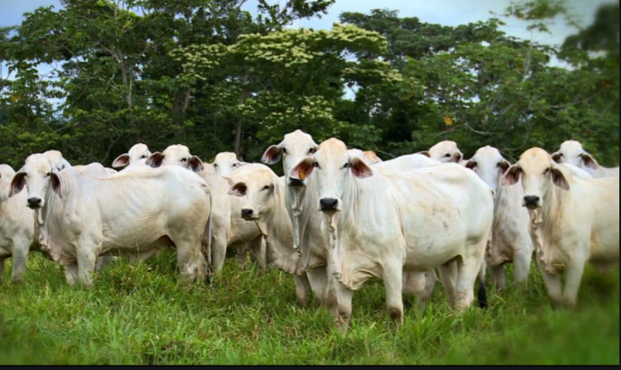
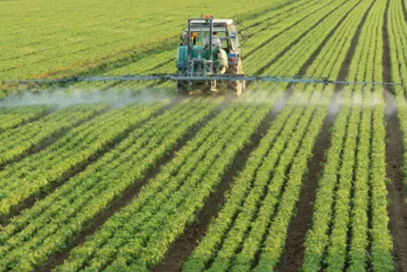
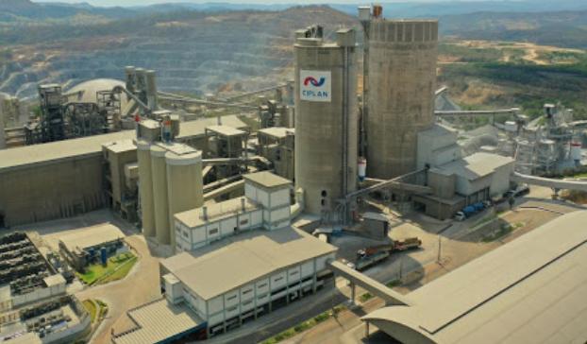
Projeto
Identificar áreas com diferentes teores, viabilizando o uso específico de cada zona para determinados setores econômicos
3 grandes setores de interesse
Agropecuária
Agricultura
Indústria

Slide 9
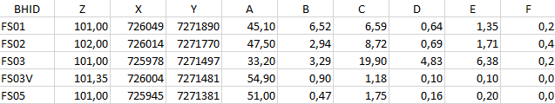
Base de dados
Composta por 26 furos de sondagem
Profundidade média de 450m
Amostragem realizada a cada 3m
Dados:
Colar
Localização UTM (X,Y)
Profundidade Z
6 elementos químicos
Elemento de interesse: A – CaO

Slide 10
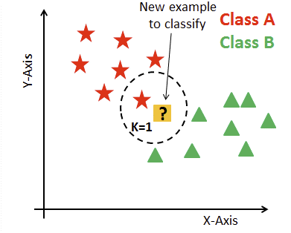
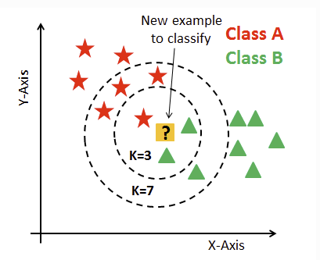
KNN – K Nearest Neighbors
Algorítimo de Machine Learning (supervisionada)
Normalmente é usado como classificador
Calcula a distância entre k vetores e determina a qual classe um determinado registro pertence a partir das features encontradas em cada ponto

Slide 11
KNN – K Nearest Neighbors
A regressão irá nos fornecer um valor para um ponto a ser determinado
Em geral funciona bem para dados nos quais a variável é contínua na natureza
Usa características de similaridade
Isso significa que o novo ponto recebe um valor com base na semelhança com os pontos do conjunto de treinamento
Na regressão, a média dos valores de k é usada como previsão final

Slide 12
Workflow
Carregamento da base de dados no Python
Separação entre treino e teste
Normalização dos dados
Valores de K entre 1 e 40
Teste de modelos com diferentes métricas e parâmetros
Métricas Euclidiana
Manhattan
Minkowski
Teste de desempenho (R2)

Slide 13
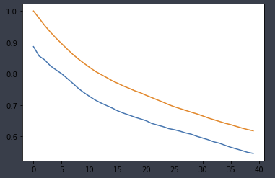
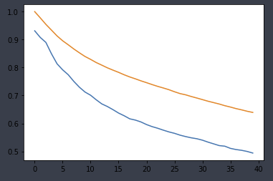
Medidas de desempenho
Treino = 80%
Treino = 95%
Valores baixos de K performam melhor :
Complexidade do modelo
k < mostra que o valor é mais dependente do valor de seu vizinho mais próximo
Enquanto k > se aproxima mais da média
Esperado visto que os teores de pontos próximos tendem a ser parecidos (no contexto geológico)
O modelo performa melhor com maior quantidade de dados de treino
Requer maior quantidade de dados para aumento de desempenho
R2 = 0,88 para k = 2

Slide 14
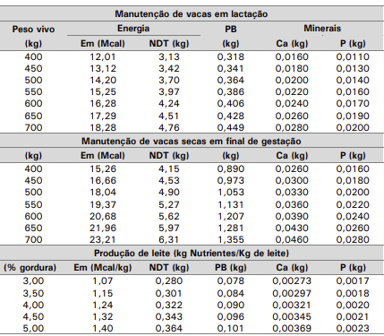
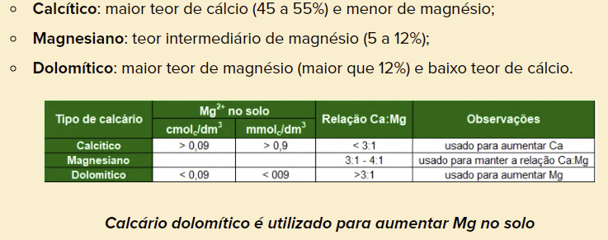
Viabilidade Econômica
Agropecuária (teores baixos) – de 10 a 20% de Ca (ou baixa quantidade do mineral calcita CaCO₃) – contém alto teor de impurezas como os elementos Fe, Si, Mg
Ração animal – baixo valor agregado = 10 -20 US$/t
Agricultura (teores intermediários) – de 20 a 35% de Ca (nessa proporção de Calcita temos a formação do Calcário Dolomítico, com a formação de Dolomita (Mg)
Calcário Dolomítico para correção de solo – médio valor agregado = 100 – 200 US$/t
Indústria (teores elevados) – de 35 – 55% de Ca (alto teor de CaCO3) livre impurezas.
Calcário puro para indústria de cimento branco = 400 US$/t
Fonte: Embrapa

Slide 15
Algumas conclusões...
O modelo se mostrou bastante assertivo, principalmente quando usado um valor k baixo – porém necessitaria de mais dados para melhorar o desempenho
Segundo o modelo estatístico r2 (r-quadrado) a acurácia alcançada foi de 88% na previsão de teores para k = 2
Os teores de Cálcio variam de 0,05 à 55,9% e é possível criar “zonas de teores”
Os resultados encontrados são um primeiro passo para definir quais setores econômicos poderiam ser alimentados pelo minério a ser lavrado
A partir dessas zonas é possível designar os melhores destinos de venda de cada ‘cubo’
Os níveis de corte foram estipulados a partir das concentrações demandadas por cada setor (Agropecuária, Agricultura, Indústria)

Slide 16
Próximos passos...
Geração de modelos 3D dos furos de sondagem desenvolvidos no KNN Regressor
Geração de modelos em 2 e 3 dimensões utilizando outras técnicas de ML
Como...
Utilizar NN (Neural Network) – com informações geológicas de litologia, alterações rochosas
Combinar com as informações geográficas geradas pelo KNN – gerar volumes de cubagem
Comparar com os resultados obtidos pelos métodos tradicionais usados atualmente em geologia, como a biblioteca PyKrige ou softwares consagrados como o DataMine.

Slide 17
Obrigado!

